Slide 1
Comment établir un plan de suivi et de mise à jour des soins sylvicoles dans les exploitations agroforestières ?

Slide 2
Renforcement de capacités des bénéficiaires sur l’ensemble des soins sylvicoles

Slide 3
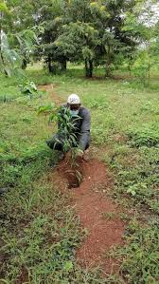
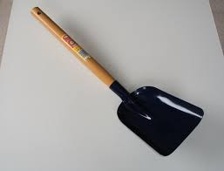
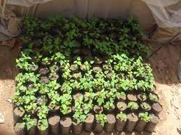
Regarnissage
remplacer les arbres morts. Il se fait le plus souvent après les premières pluies

Slide 4
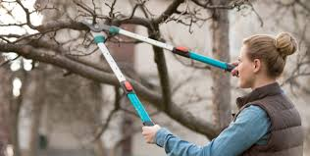
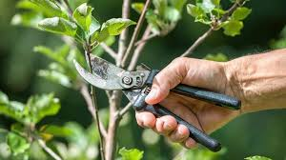
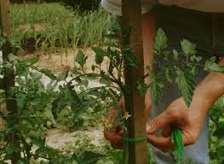
Taille de formation et le tuteurage
Permettre un port droit des arbres. ces soins se font après le développement des rameaux

Slide 5
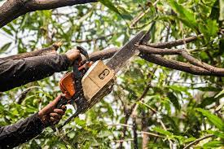
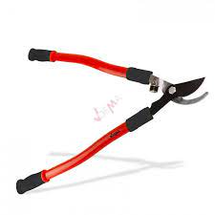
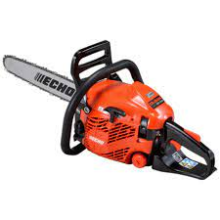
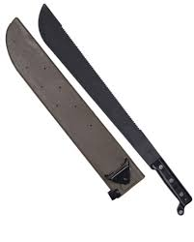
Elagage des sujets adultes
Favoriser la pénétration des rayons solaires. Eviter une trop grande fréquence des nuisibles. Les parties élaguées peuvent être utile pour le compostage

Slide 6
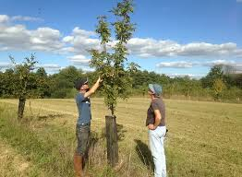
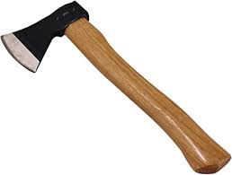
Taille de regénération
Rajeunir le peuplement et avoir des pieds sains et productifs. Elle peut se pratiquer quand l’arbre est âgé ou en cas de maladie

Slide 7
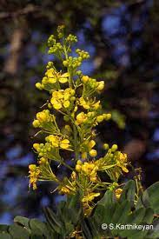
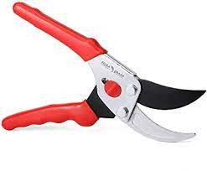
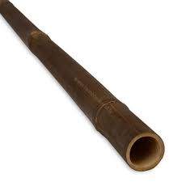
Cueillette des semences avant la déhiscence
Eviter la colonisation de certaines espèces

Slide 8
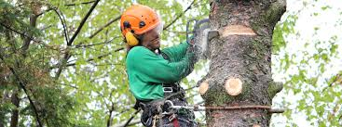
Emondage
Se fait au besoin pour réduire le houppier et/ou débarrasser l’arbre de ses impuretés (mousses, lichens, bois mort etc)

Slide 9
Suivi et évaluation régulier des exploitations agroforestières

